Slide 1

MÔN: LỊCH SỬ 9

Slide 2

Tiết 12 - Bài 10
Các nước Tây Âu

Slide 3
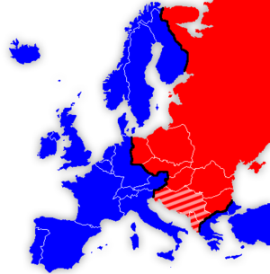
Khái niệm “các nước Tây Âu” dùng để chỉ những nước nằm ở phía Tây của châu Âu và đi theo con đường tư bản chủ nghĩa.
ĐÔNG ÂU
TÂY ÂU
Lược đồ châu Âu sau chiến tranh thế giới thứ hai

Slide 4





NỘI DUNG CỦA TIẾT HỌC
I. Tình hình chung
II. Sự liên kết khu vực

Slide 5


I- Tình hình Chung
1. Kinh tế:

Slide 6
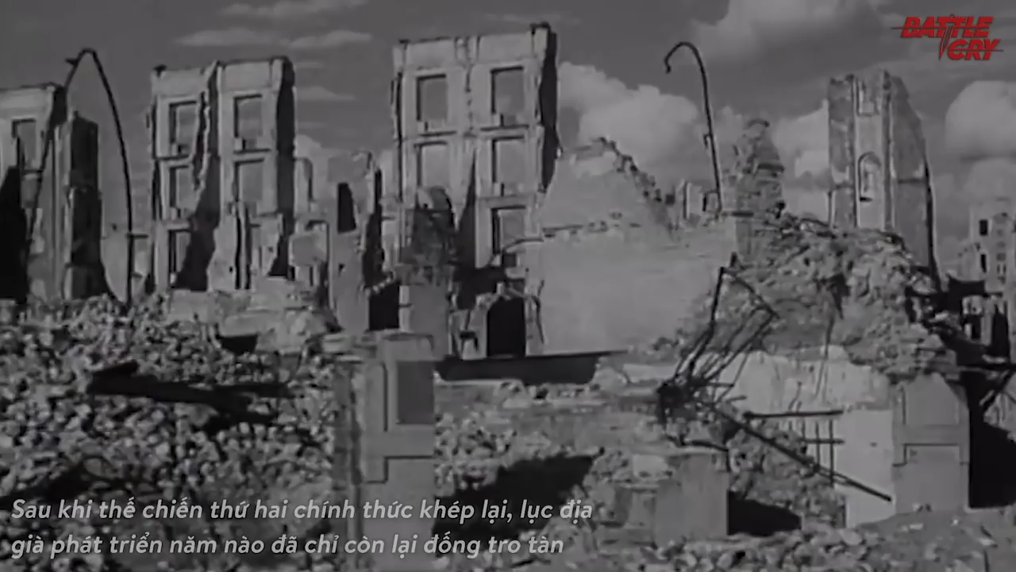

Slide 7
I- Tình hình Chung
Nêu tình hình các nước Tây Âu sau chiến tranh thế giới thứ hai?
1. Kinh tế:
- Sau chiến tranh thế giới 2, các nước Tây Âu rơi vào khủng hoảng kinh tế, chính trị nghiêm trọng.
Tình hình Chung
Pháp: công nghiệp giảm 38%, nông nghiệp giảm 60% so với trước chiến tranh.
I-ta-li-a: công nghiệp giảm 30%, nông nghiệp chỉ đảm bảo 1/3 lương thực trong nước.
Các nước đều bị mắc nợ, đến tháng 6/1945, nước Anh nợ 21 tỉ bảng Anh...

Slide 8
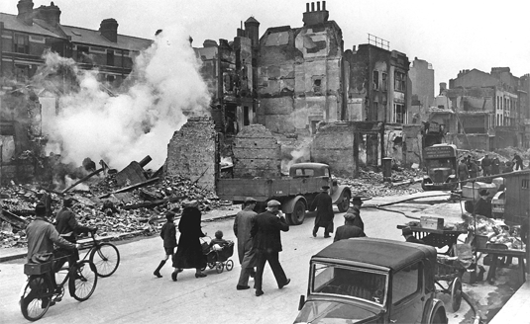
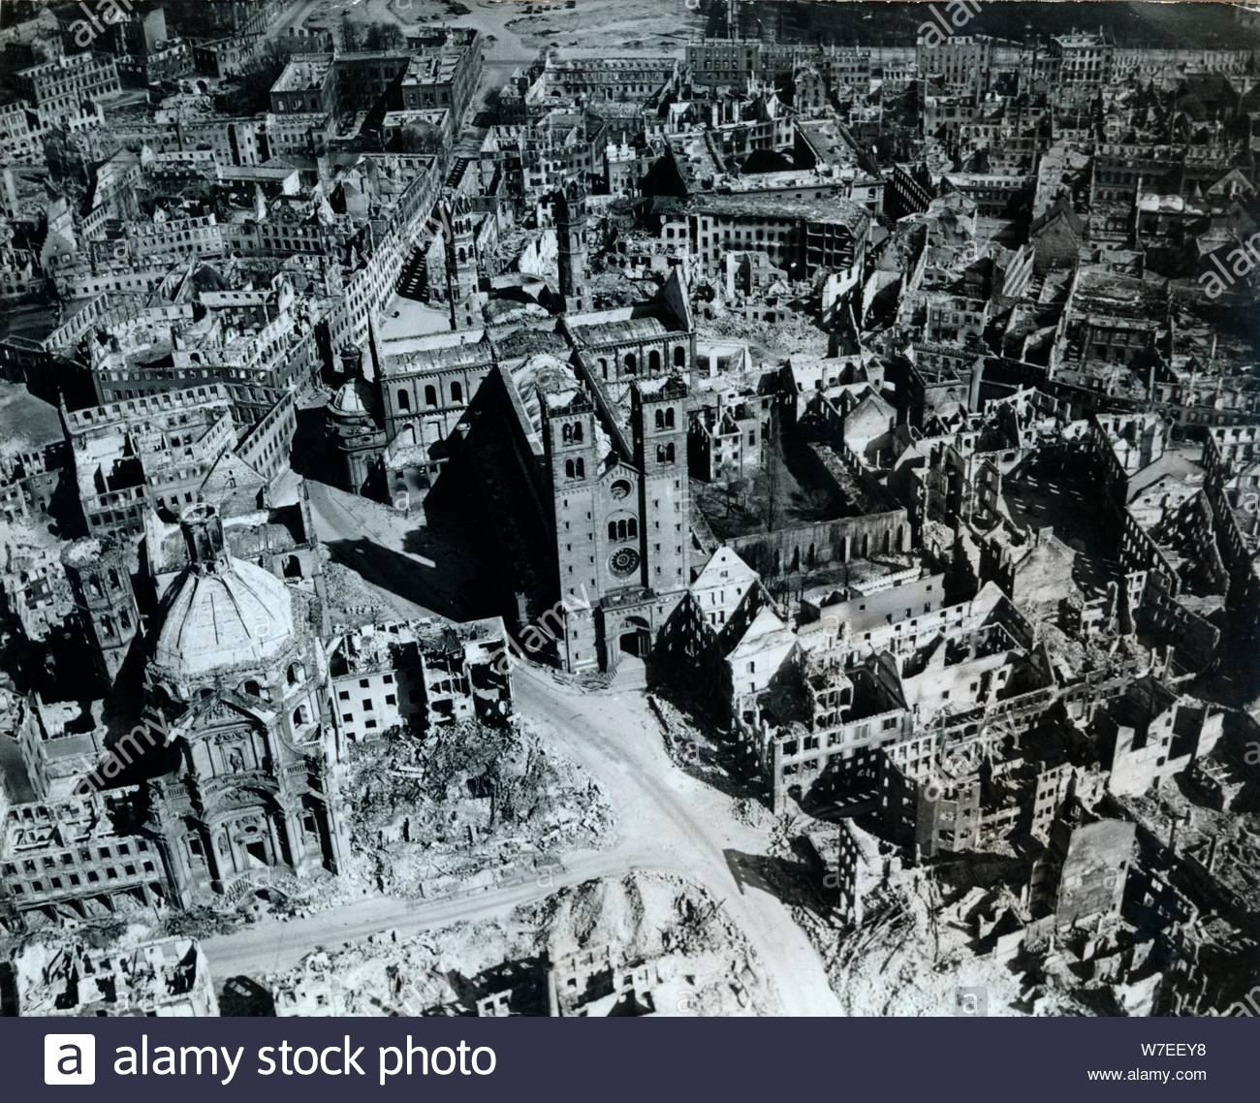
Nước Đức sau chiến tranh thế giới 2

Slide 9
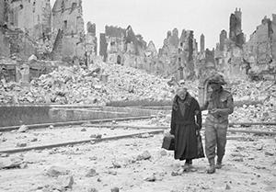
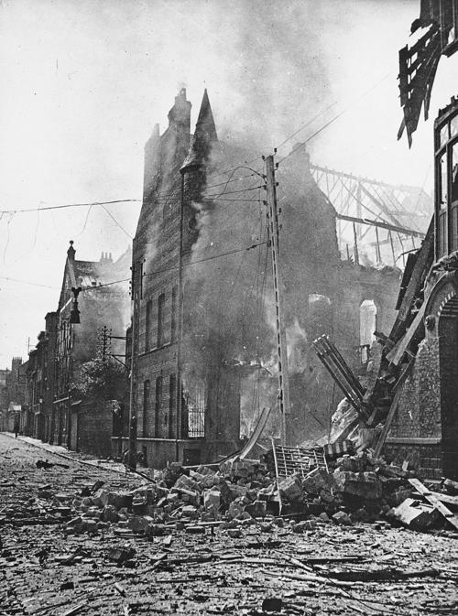
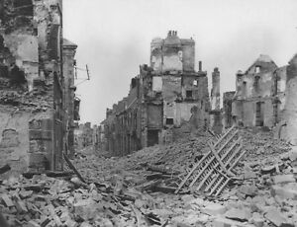
Hình ảnh: thị trấn Caen (pháp) năm 1944

Slide 10
I- Tình hình Chung
Để giải quyết tình trạng trên các nước Tây Âu đã làm gì??
1. Kinh tế:
- Sau chiến tranh thế giới 2, các nước Tây Âu rơi vào khủng hoảng kinh tế, chính trị nghiêm trọng.
- Nhận viện trợ của Mĩ theo “Kế hoạch phục hưng châu Âu” (Kế hoạch Mác-san)

Slide 11
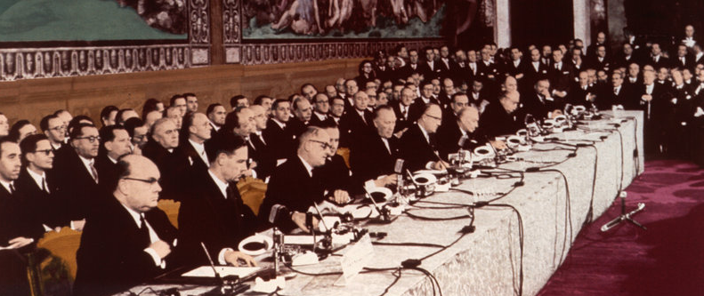
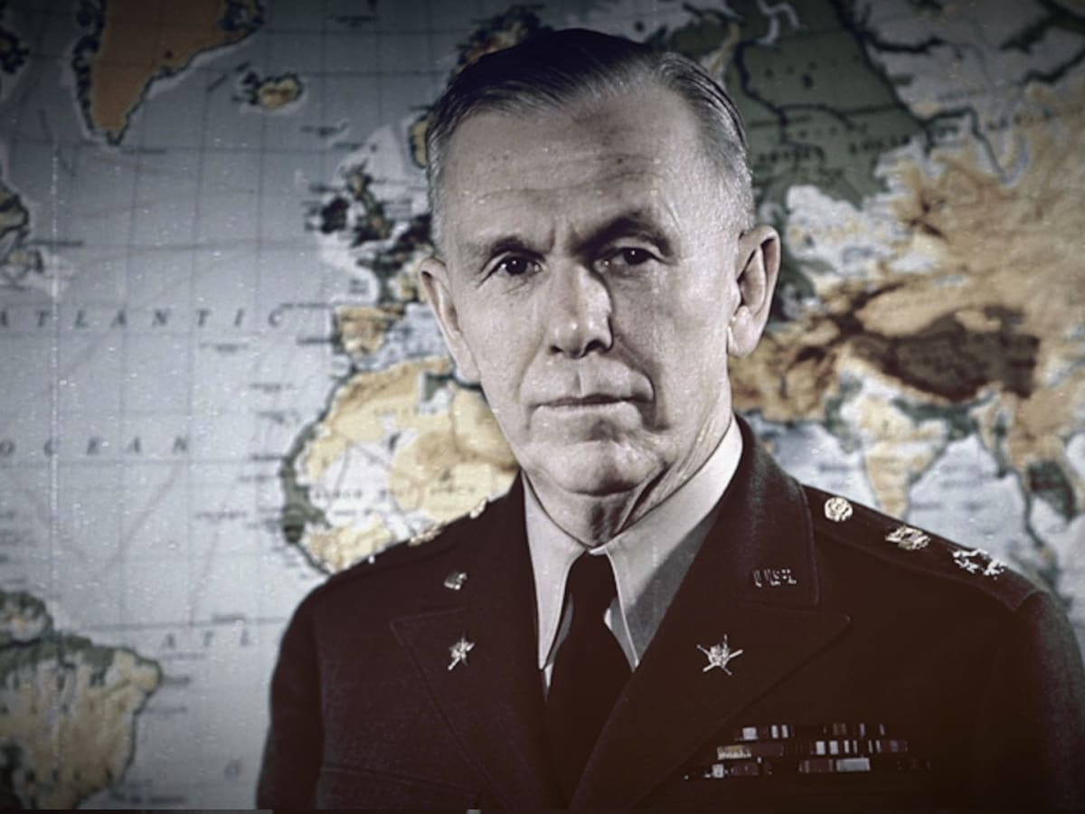
Hội nghị tại Pari (12.7.1947) thông qua kế hoạch Mác-san
Thống tướng Lục quân George Marshall (1880 -1959)

Slide 12
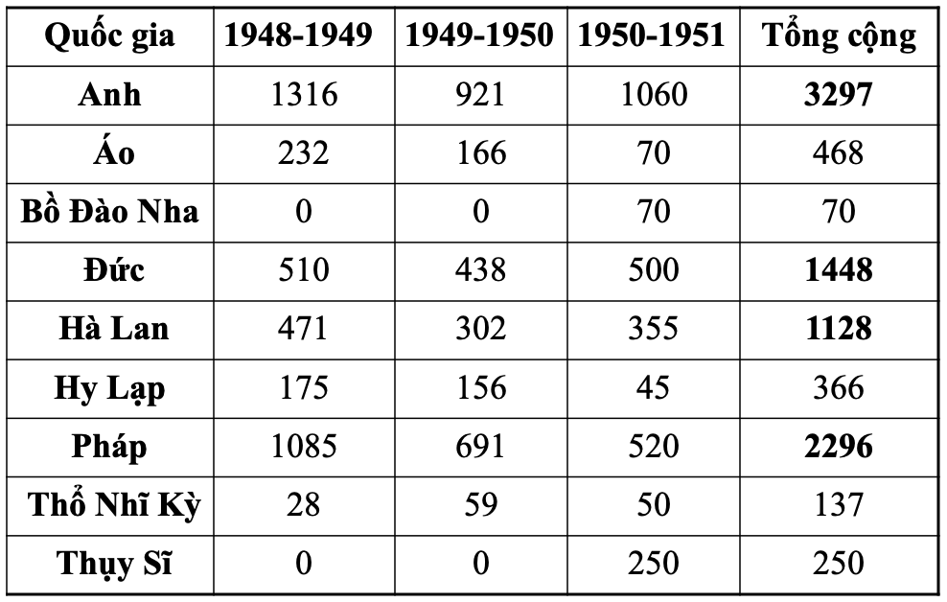
BẢNG THỐNG KÊ
Số tiền nhận viện trợ theo kế hoạch Mac-san qua các giai đoạn của một số nước Tây Âu (Đơn vị: Triệu USD)

Slide 13
I- Tình hình Chung
Sau khi nhận viện trợ tình hình kinh tế các nước Tây Âu như thế nào?
1. Kinh tế:
- Sau chiến tranh thế giới 2, các nước Tây Âu rơi vào khủng hoảng kinh tế, chính trị nghiêm trọng.
- Nhận viện trợ của Mĩ theo “Kế hoạch phục hưng châu Âu” (Kế hoạch Mác-san)
=> Kinh tế phục hồi, nhưng lệ thuộc Mỹ.

Slide 14
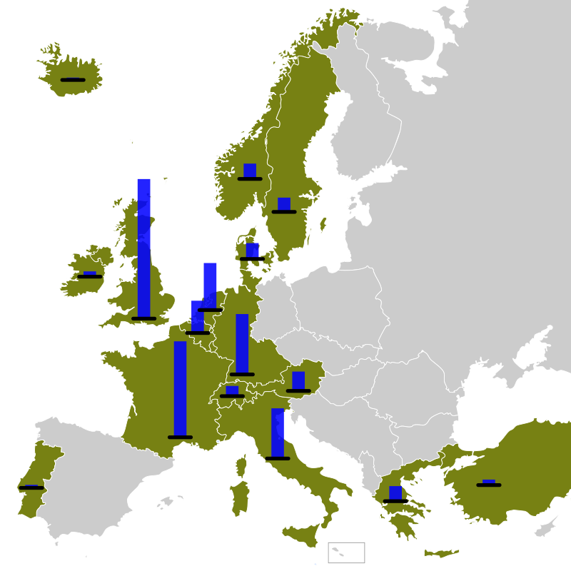
Bản đồ thể hiện các nước đã nhận viện trợ theo Kế hoạch Marshall
- Các nước nhận viện trợ khi sử dụng các khoản tiền phải được Mĩ phê chuẩn.
- Không được tiến hành quốc hữu hoá các xí nghiệp.
- Các nước nhận viện trợ không được sản xuất những hàng hoá có tính chất cạnh tranh với Mĩ, phải dùng tiền viện trợ để mua hàng Mĩ; hạ thuế quan đối với hàng hoá của Mĩ nhập vào.
Phải gạt bỏ những người cộng sản ra khỏi chính phủ ( như ở Pháp, Italia…); Phải cắt đứt quan hệ buôn bán với Liên Xô.
- Các nước nhận viện trợ phải nhận cung cấp cho Mĩ những vật liệu chiến lược, phải bảo hộ quyền lợi khai thác và đầu tư của các nhà kinh doanh Mĩ….

Slide 15
I- Tình hình Chung
Nêu chính sách đối nội của các nước Tây Âu?
2. Chính trị
a. Đối nội
- Thu hẹp các quyền tự do dân chủ
- Xóa bỏ các cải cách tiến bộ
- Ngăn cản phong trào công nhân và dân chủ.

Slide 16
I- Tình hình Chung
Nêu chính sách đối ngoại của các nước Tây Âu?
2. Chính trị
b. Đối ngoại:
- Tiến hành chiến tranh xâm lược.

Slide 17
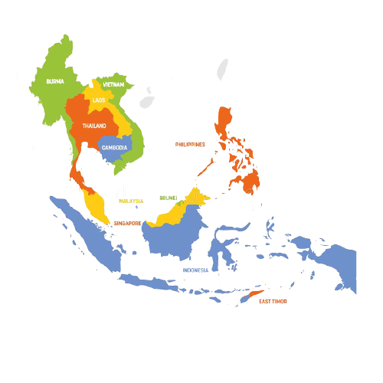



TƯ BẢN PHƯƠNG TÂY QUAY LẠI XÂM LƯỢC CÁC NƯỚC ĐÔNG NAM Á
Pháp quay lại xâm lược Việt Nam 23/9/1945
Anh quay lại xâm lược Malaysia (9.1945)
Hà Lan quay lại xâm lược Indonesia 11/1945

Slide 18
I- Tình hình Chung
2. Chính trị
b. Đối ngoại:
- Tiến hành chiến tranh xâm lược.
- Tham gia khối quân sự Bắc Đại Tây Dương (NATO) nhằm chống lại Liên Xô và các nước xã hội chủ nghĩa.

Slide 19
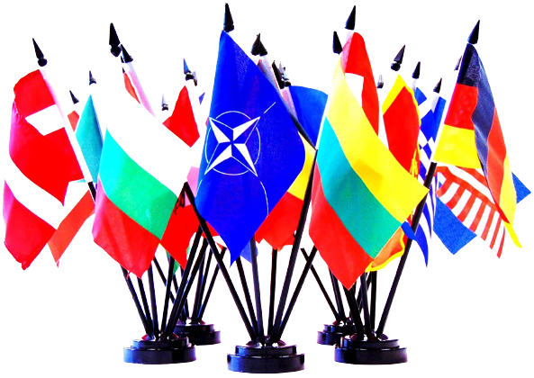
NATO
NATO là tên viết tắt của "Khối quân sự Bắc Đại Tây Dương" là một liên minh quân sự thành lập vào ngày 4/4/1949 bao gồm Hoa Kỳ và một số nước ở châu Âu.
Mục đích thành lập của NATO là để ngăn chặn sự phát triển, ảnh hưởng của chủ nghĩa cộng sản.
Hiện nay Nato có 30 thành viên

Slide 20
I- Tình hình Chung
Nêu tình hình nước Đức sau chiến tranh thế giới thứ hai?
3. Tình hình nước Đức:

Slide 21
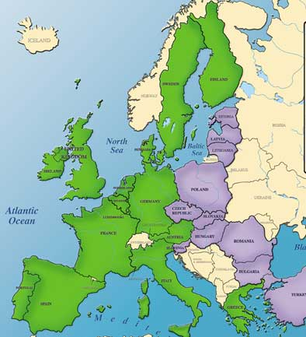
Mĩ
Đan Mạch
Hà Lan
Liên Xô
Anh
Bỉ
Ba Lan
Đức
Lúcxămbua
Séc
Pháp
Pháp
Áo
Thụy Sĩ

Slide 22
Tháng 10/1949 CHDC ĐỨC (XHCN)
Tháng 9/1949 CHLB ĐỨC (TBCN)
Đan Mạch
ĐÔNG ĐỨC
TÂY ĐỨC
Hà Lan
Bỉ
Ba Lan
Đức
Lúcxămbua
Séc
Pháp
Áo
Thụy Sĩ

Slide 23
I- Tình hình Chung
3. Tình hình nước Đức:
- Năm 1949, bị chia cắt thành Cộng hòa Liên bang Đức và Cộng hòa Dân chủ Đức.

Slide 24
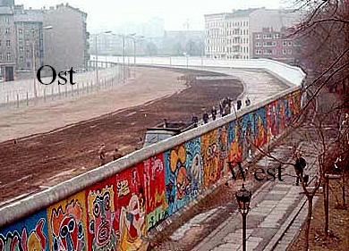
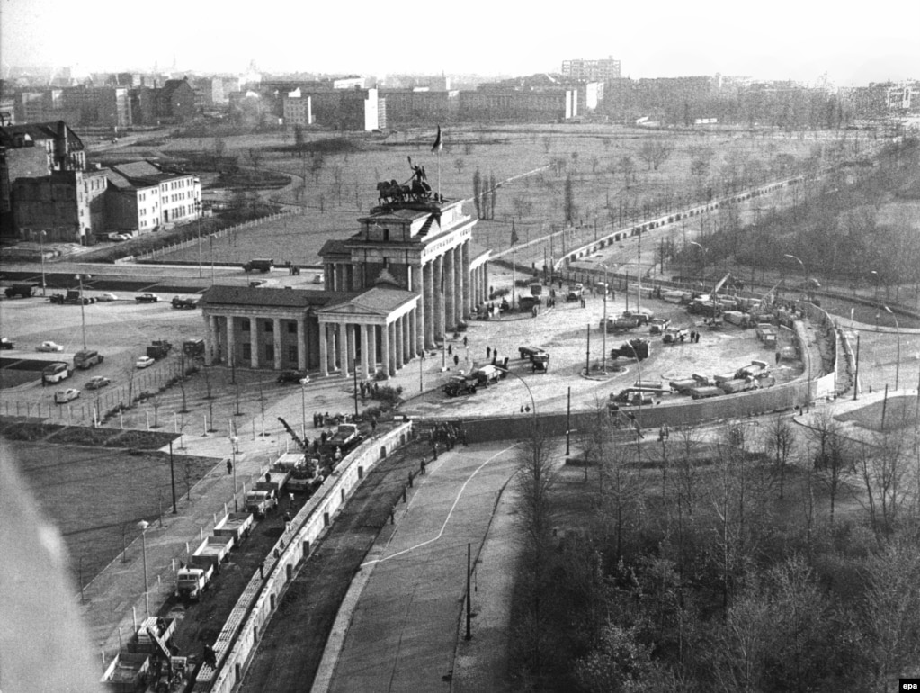
`
Công việc xây dựng Bức tường Berlin
Ảnh chụp ngày 20/11/1961

Slide 25
I- Tình hình Chung
Nước Đức thống nhất vào thời gian nào?
3. Tình hình nước Đức:
- Năm 1949, bị chia cắt thành Cộng hòa Liên bang Đức và Cộng hòa Dân chủ Đức.
- 10/1990, nước Đức thống nhất và trở thành quốc gia có tiềm lực kinh tế, quân sự mạnh nhất Tây Âu.

Slide 26
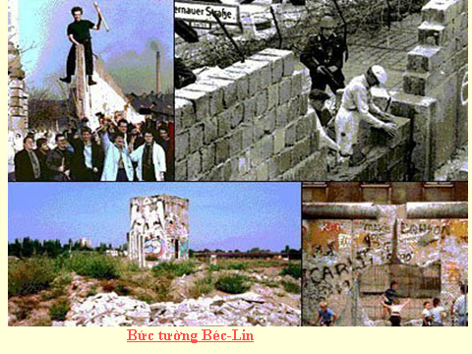

Slide 27


II- Sự liên kết khu vực

Slide 28
II- Sự liên kết khu vực
1. Nguyên nhân
- Có chung nền văn minh, nền KT không cách biệt nhiều.
- Từ lâu đã có mối liên hệ mật thiết với nhau.
- Đều muốn thoát khỏi sự lệ thuộc của Mĩ.
=> Cần liên kết khu vực

Slide 29
II- Sự liên kết khu vực
2. Quá trình liên kết giữa các nước Tây Âu.

Slide 30
SƠ ĐỒ QUÁ TRÌNH LIÊN KẾT CỦA CÁC NƯỚC CHÂU ÂU
CỘNG ĐỒNG THAN THÉP CHÂU ÂU
(4/1951)
CỘNG ĐỒNG CHÂU ÂU
(EC-7/1967)
LIÊN MINH CHÂU ÂU
(EU-12/1991)
CỘNG ĐỒNG NĂNG LƯỢNG NGUYÊN TỬ CHÂU ÂU
(3/1957)
CỘNG ĐỒNG KINH TẾ CHÂU ÂU
(EEC – 3/1957)
Từ sự liên minh kinh tế đã phát triển thành một liên minh kinh tế, chính trị lớn nhất và chặt chẽ nhất trên thế giới.

Slide 31
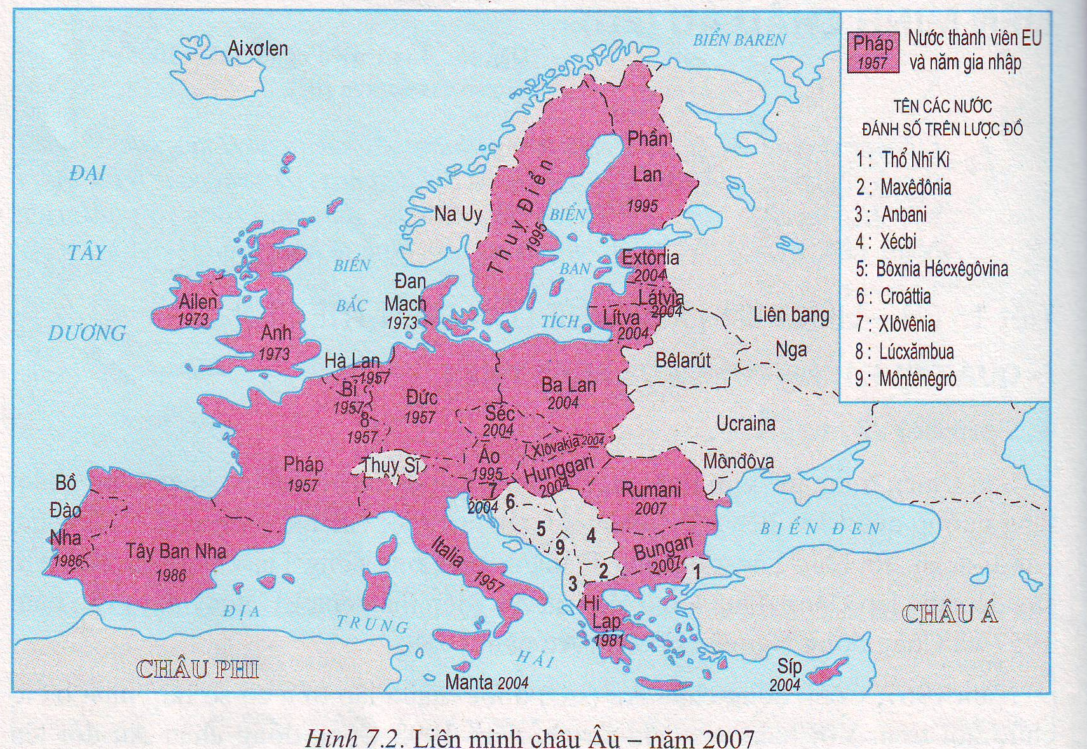
Qúa trình liên kết kinh tế giữa các nước Tây Âu
từ 4/1951 đến năm 2013
- 1951: Pháp, CHLB Đức, Italia, Bỉ, Hà Lan, Lúcxămbua
-1973: Đan Mạch, Ireland, Anh (9 thành viên).
-1981:Hy Lạp (10 thành viên).
-1986: Tây Ban Nha, Boà Đào Nha (12 thành viên)
- 1995: Áo, Phần Lan, Thụy Điển (15 thành viên).
- 2004: Séc, Hungary, Ba Lan, Slovakia, Slovenia, Litva, Latvia, Estonia, Malta, Cộng hòa Séc (25 thành viên).
- 2007: Rumani, Bungari (27 thành viên).
- 2013: Croatia (28 thành viên).
Quá trình liên kết khu vực

Slide 32
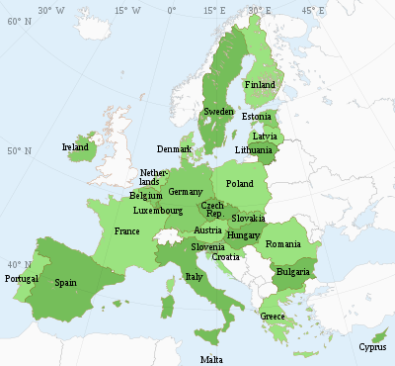
27 nước (tính đến 31 tháng 1 năm 2020)

Slide 33
- Quá trình liên kết giữa các nước Tây Âu
Thời gian | Tên tổ chức liên kết | Thành viên
4.1951
Cộng đồng than thép Châu Âu
Pháp, Đức, Italia, Bỉ, Hà Lan, Lúc-xăm-bua
Cộng đồng năng lượng nguyên tử Châu Âu.
Pháp, Đức, Italia, Bỉ, Hà Lan, Lúc-xăm-bua
3.1957
3.1957
Cộng đồng kinh tế Châu Âu (EEC)
Pháp, Đức, Italia, Bỉ, Hà Lan, Lúc-xăm-bua
Pháp, Đức, Italia, Bỉ, Hà Lan, Lúc-xăm-bua.
Năm 1973: Đan Mạch, Ailen, Anh.
Những năm 80: Hy Lạp, Tây Ban Nha, Bồ Đào Nha.
7.1967
Cộng đồng Châu Âu (EC)
12.1991
Liên minh Châu Âu (EU)
2004 có 25 nước
Hiện nay có 27 nước

Slide 34
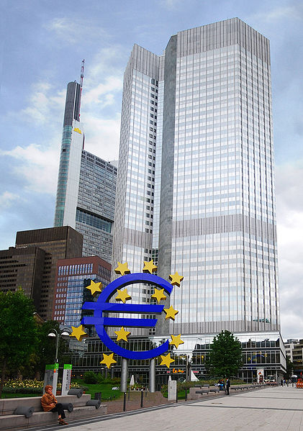

Slide 35
Bốn quyền tự do của EU
Tự do lưu thông hàng hóa.
Tự do di chuyển cho người lao động.
Quyền thành lập và tự do cung cấp dịch vụ.
Tự do lưu thông tiền vốn.

Slide 36
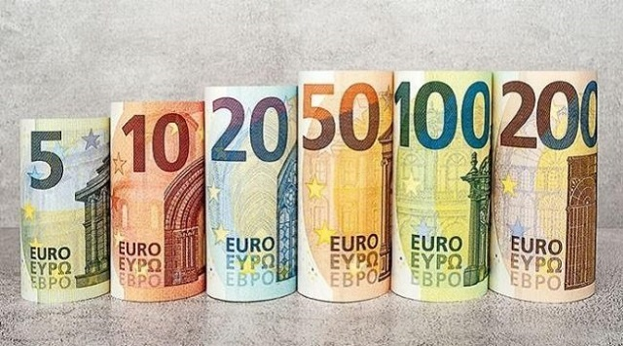
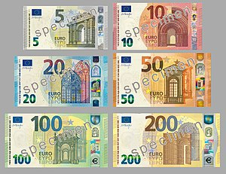
ĐỒNG TIỀN EURO

Slide 37
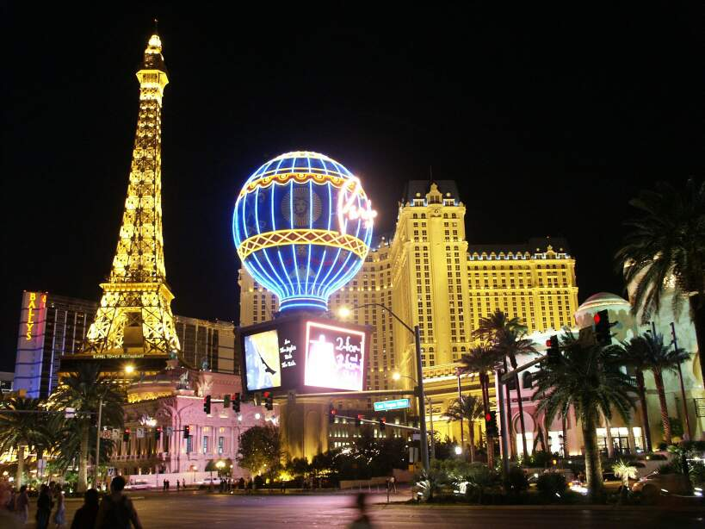
PHÁP

Slide 38
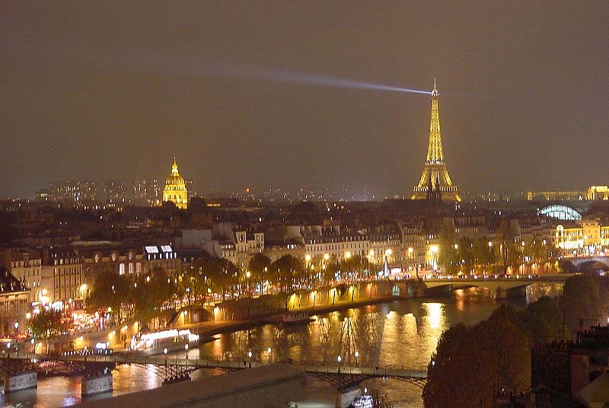

Slide 39
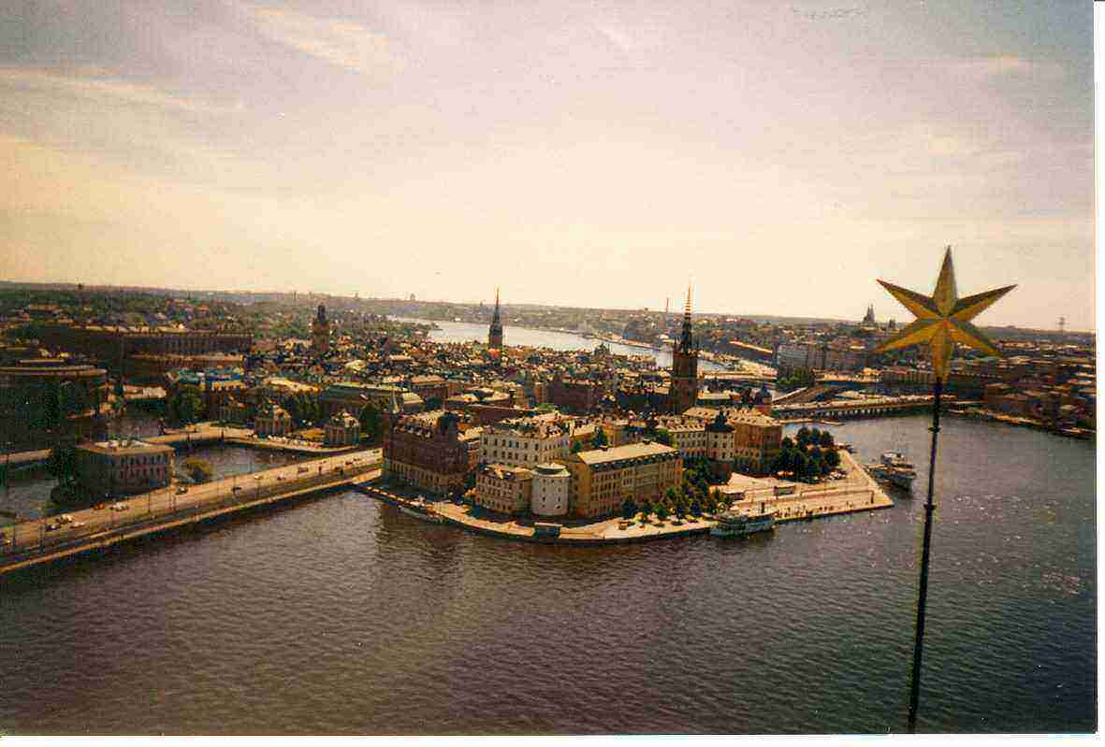
Thụy Sỹ

Slide 40
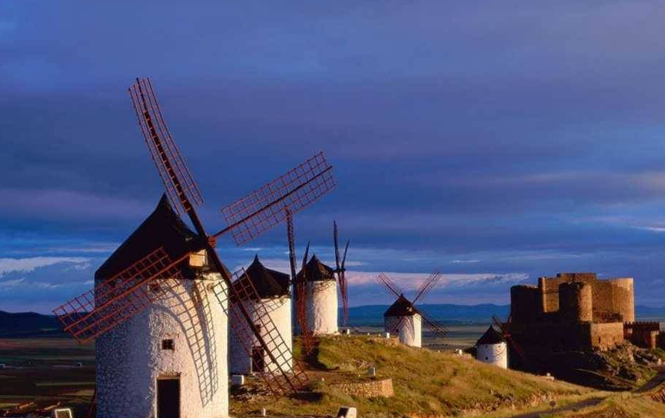
HÀ LAN

Slide 41
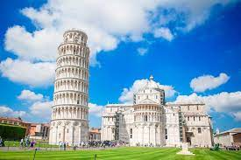
I-TA-LY-A

Slide 42
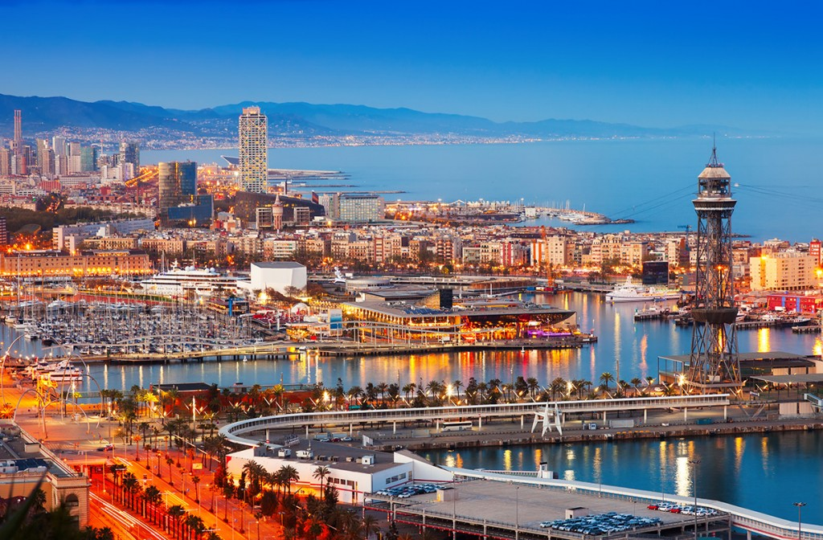
TÂY BAN NHA

Slide 43
Mối quan hệ giữa Việt Nam và Liên minh Châu Âu EU

Slide 44
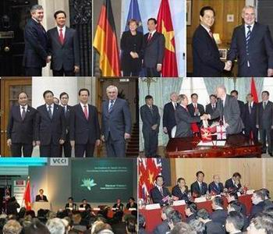
Một số hình ảnh trong chuyến thăm 3 nước : Vương quốc Anh, Bắc Ireland và CHLB Đức của Thủ tướng Nguyễn Tấn Dũng

Slide 45
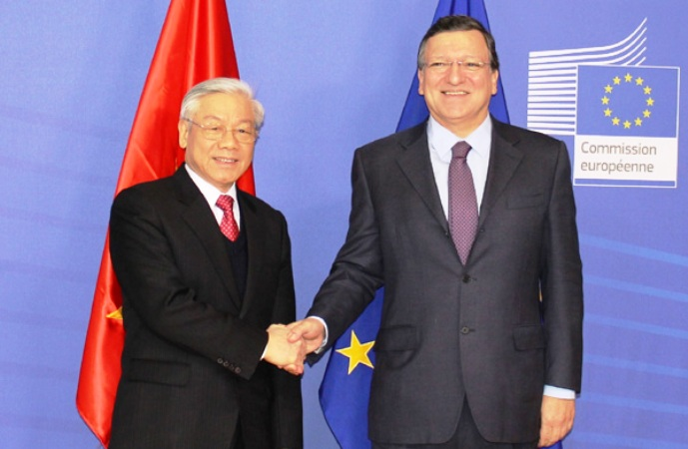
Tổng Bí thư Nguyễn Phú Trọng và Chủ tịch Ủy ban châu Âu Jose Manuel Barroso ( Năm 2013 )

Slide 46
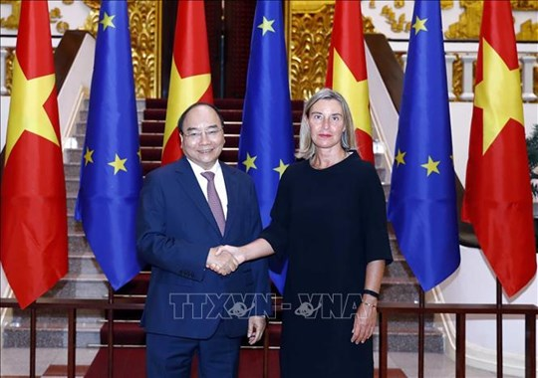
Thủ tướng Nguyễn Xuân Phúc tiếp bà Federica Mogherini, Phó Chủ tịch Ủy ban châu Âu tại trụ sở Chính phủ ngày 5/8/2019

Slide 47
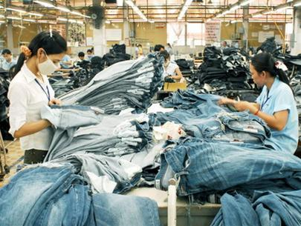
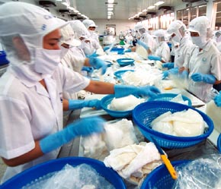
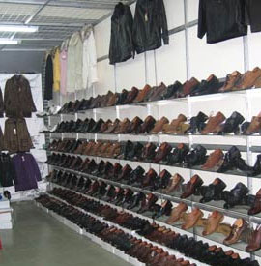
CÁC MẶT HÀNG CHỦ LỰC VIỆT NAM XUẤT SANG EU

Slide 48
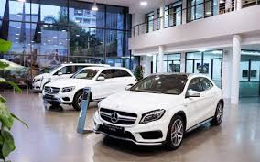
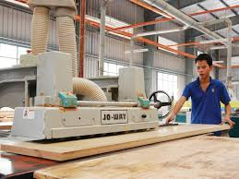

CÁC MẶT HÀNG VIỆT NAM NHẬP KHẨU TỪ EU

Slide 49
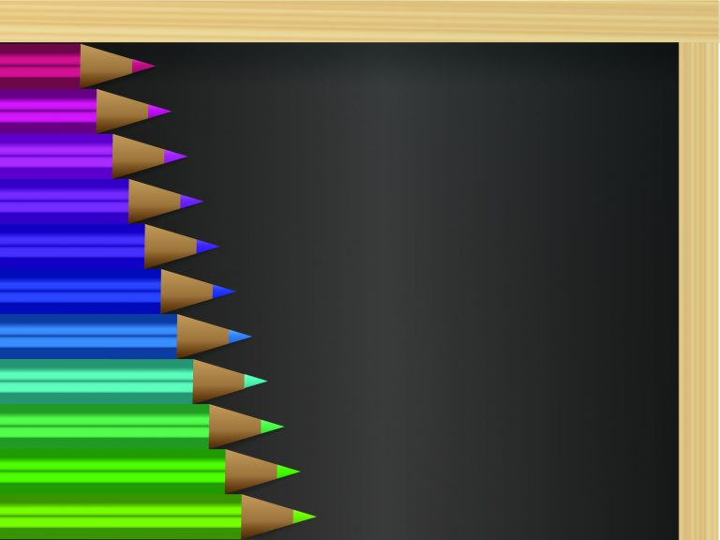
Luyện tập

Slide 50
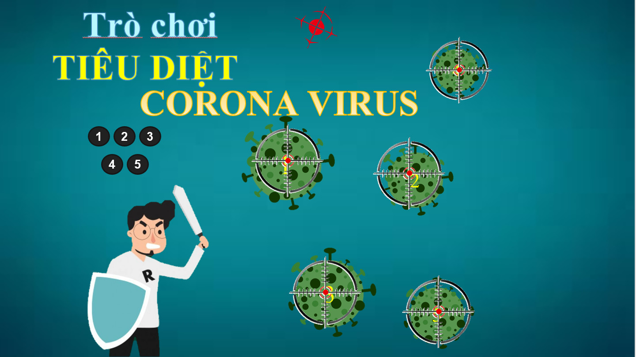

Slide 51


DỊCH BỆNH ĐANG DIỄN BIẾN VÔ CÙNG PHỨC TẠP, CHÚNG TA HÃY CÙNG NHAU ĐẨY LÙI DỊCH BỆNH COVID 19 BẰNG CÁCH TRẢ LỜI ĐÚNG CÁC CÂU HỎI. MỖI CÂU TRẢ LỜI ĐÚNG CÁC EM SẼ GÓP PHẦN TIÊU DIỆT 1 CON VIRUT CORONA

Slide 52



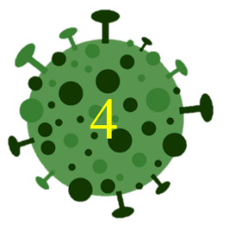
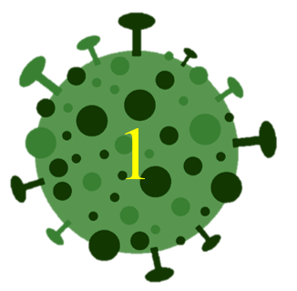



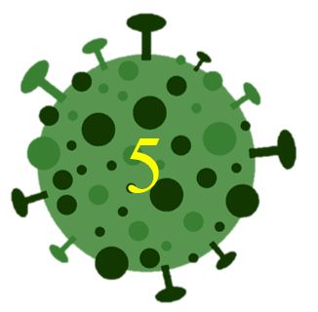
Trò chơi
TIÊU DIỆT
CORONA VIRUS
1
2
3
4
5

Slide 53

20
19
18
17
16
15
14
13
12
11
10
09
08
07
06
05
04
03
02
01
00
1. TRONG CHIẾN TRANH THẾ GIỚI THỨ HAI TÌNH HÌNH CÁC NƯỚC TÂY ÂU NHƯ THẾ NÀO?
Bị tàn phá nặng nề
Phát triển mạnh mẽ
Công nghiệp phát triển nhanh
Nhiều công ty ra đời

Slide 54

20
19
18
17
16
15
14
13
12
11
10
09
08
07
06
05
04
03
02
01
00
2. Kinh tế Tây Âu phục hồi được là do:
Chính sách đúng đắn của giới cầm quyền
Thực hiện quyền tự do dân chủ
Nhận viện trợ của Mỹ theo kế hoạch Mác san
Có các cải cách tiến bộ

Slide 55
20
19
18
17
16
15
14
13
12
11
10
09
08
07
06
05
04
03
02
01
00
3. Sau chiến tranh tại lãnh thổ nước Đức, khu vực chiếm đóng của Mỹ, Anh, Pháp đã hợp nhất lại thành nhà nước?
Chủ nghĩa phát xít Đức
Cộng hòa dân chủ Đức
Chủ nghĩa tư bản Đức
Cộng hòa liên bang Đức

Slide 56
20
19
18
17
16
15
14
13
12
11
10
09
08
07
06
05
04
03
02
01
00
4. Liên minh Châu Âu (EU) hiện nay có bao nhiêu thành viên?
26
27
28
29

Slide 57
20
19
18
17
16
15
14
13
12
11
10
09
08
07
06
05
04
03
02
01
00
5. VIỆT NAM VÀ EU CHÍNH THỨC THIẾT LẬP QUAN HỆ NGOẠI GIAO VÀO THỜI GIAN NÀO?
Năm 1988
Năm 1989
Năm 1990
Năm 1991

Slide 58
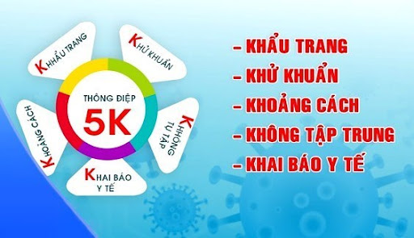

Slide 59
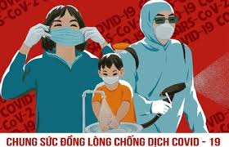

Slide 60
* DẶN DÒ - Học bài - Xem trước bài 11 trả lời các câu hỏi + Nhiệm vụ chính của Liên Hiệp quốc là gì? + Nêu những việc làm của Liên hiệp quốc giúp đỡ nhân dân Việt Nam mà em biết?

